Slide 1
专题一
液体、气体的性质及其应用
山东科学技术出版社
网址：http://www.lkj.com.cn/

Slide 2
第五节 气体压强的应用
问题导入
当你收听收看天气预报时，常听到“高气压”“低气压”等，这是怎么回事？我们知道，气体压强都是正值，为什么还会听到有人说负压？绝对压强和相对压强之间有什么区别？下面我们来学习这方面的知识。
山东科学技术出版社
网址：http://www.lkj.com.cn/

Slide 3
1. 气体压强的概念
我们先一起来认识大气压强、绝对压强、相对压强、正压、负压的概念，以及它们的区别。
在初中阶段我们已经学习过，大气压强就是作用在单位面积上的大气压力，即等于单位面积上向上延伸到大气上缘的垂直空气柱所受的重力。气压大小与高度、温度等条件有关，一般随高度增大而减小。1 个标准大气压等于 760 mm高的水银柱所受的重力，它相当于 1 cm² 面积上承受 1.0336 N的大气压力。在粗略计算时，可以用 10⁵ Pa 表示 1 个标准大气压。
绝对压强是以没有任何气体存在的绝对真空为零点计算的压强。大气压强就是以绝对真空为零点计算的压强。
相对压强是以当时当地的大气压强为基准点计算的压强。相对压强按绝对压强与当时当地大气压强的相对大小，又可分为两种：正压和负压。
山东科学技术出版社
网址：http://www.lkj.com.cn/

Slide 4
1. 气体压强的概念
在物理学中，正压和负压分别称为表压强和真空压强（真空值），都是相对压强的一种，它们之间的关系如下：
正压 = 表压强 = 绝对压强 - 标准大气压
负压 = 真空压强（真空值）= 标准大气压 - 绝对压强
正压和负压一般指一个密闭容器内的压强状态。假设该密闭容器内的压强为 p，当 p > 1 标准大气压时，称该密闭容器内为正压；当 p = 1 标准大气压时，称该密闭容器内为常压；当 p < 1 标准大气压时，称该密闭容器内为负压。
正压就是指比常压（即常说的 1 个标准大气压）的气体压力大的气体状态。例如，给自行车或汽车轮胎打气时，打气筒的出气端产生的就是正压。负压是低于常压的气体压力状态。例如，在工业上，微型泵（如微型增压泵、微型气泵、微型抽气打气泵、微型气体循环泵等）选型中常要涉及正压；通常在负压脉动式清肺仪的治疗、负压病房等涉及负压。
山东科学技术出版社
网址：http://www.lkj.com.cn/

Slide 5
1. 气体压强的概念
高气压是指比周围的气压高的地点，其中气压最高的地点称为“高气压中心”。北半球的高气压中心附近，风是以顺时针旋涡向外吹去，所以该部分的空气较为稀薄。为补充它，空气自上空降落，形成下降气流，通常都是好天气。
某地区气压的高低是与周围比较而言的，其中气压最低的地方称为“低气压中心”。四周压力较大地方的空气都会流到中心来，就像四周高山上的水都汇集到盆地中心去一样。北半球的低气压中心附近，风是向中心吹进，为逆时针旋涡，且吹进来的空气形成上升的气流，通常是天气不好。
山东科学技术出版社
网址：http://www.lkj.com.cn/

Slide 6
2. 道尔顿分压定律
道尔顿分压定律（也称道尔顿定律）描述的是理想气体的特性。这一经验定律是在 1801 年由约翰 • 道尔顿（John Dalton）观察得到的。在任何容器内的气体混合物中，如果各组分之间不发生化学反应，则每一种气体都均匀地分布在整个容器内，它所产生的压强和它单独占据整个容器时所产生的压强相同。也就是说，一定量的气体在一定容积的容器中的压强仅与温度有关。例如，0℃时，1 mol 氧气在 22.4 L 体积内的压强是 101.3 kPa 。如果向容器内加入 1 mol 氮气并保持容器体积不变，则氧气的压强还是 101.3 kPa，但容器内的总压强增大一倍。可见， 1 mol 氮气在这种状态下产生的压强也是 101.3 kPa 。
山东科学技术出版社
网址：http://www.lkj.com.cn/

Slide 7
2. 道尔顿分压定律
道尔顿总结了这些实验事实，得出下列结论：某一气体在气体混合物中产生的分压等于在相同温度下它单独占据整个容器时所产生的压力，而气体混合物的总压强等于其中各气体分压之和。这就是气体的道尔顿分压定律。
道尔顿分压定律只适用于理想气体混合物，实际气体并不严格遵从道尔顿分压定律，在高压情况下尤其如此。当压力很高时，分子所占的体积和分子之间的空隙具有可比性；同时，更短的分子间距离使分子间作用力增强，从而改变各组分的分压力。这两点在道尔顿分压定律中并没有体现。
山东科学技术出版社
网址：http://www.lkj.com.cn/

Slide 8
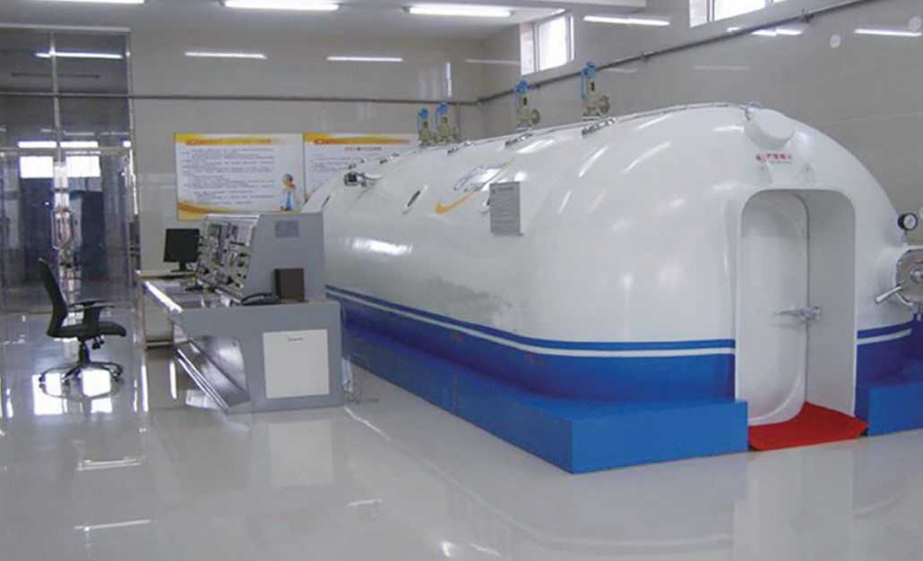
物理与生活
高压氧舱
在医疗中，可以在高压（超过常压）环境中呼吸纯氧或高浓度氧，以治疗缺氧性疾病和相关疾患，即高压氧治疗。
高压氧舱（图 1-5-1）是进行高压氧疗法的专用医疗设备，按加压的介质不同，分为空气加压舱和纯氧加压舱两种。高压氧舱通常由舱体、供排气（氧）
系统、空调系统和控制系统等组成。加压介质为空气或医用氧
气，空气加压最高工作压力不大于 0.3 MPa，氧气加压最高工
作压力不大于 0.2 MPa。空气加压根据舱内治疗人数不同分为
单人氧舱和多人氧舱。氧气加压舱进舱人数为 1 人，通常分为
成人医用氧舱和婴幼儿（含新生儿）医用氧舱。
图1-5-1 高压氧舱
山东科学技术出版社
网址：http://www.lkj.com.cn/

Slide 9
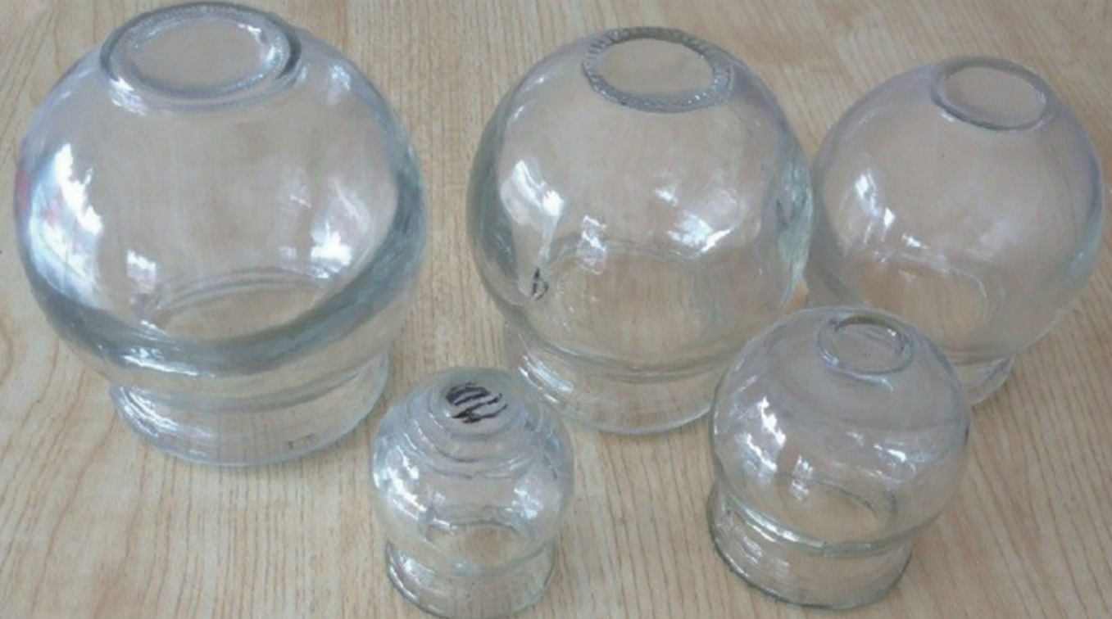
物理与生活
中医学中的物理应用：拔罐疗法
中医的“拔罐疗法”也是气体压强的应用，在我国已有 2000 多年的历史，是我国古代劳动人民智慧的结晶，现已经成为中医重要的外治法之一。此法能使施治部位充血，从而产生疗效。此法在民间很常见，多与针刺配合使用，主要用于治疗风湿痛、腰背肌肉劳损、头痛、腹痛及哮喘等。各种玻璃火罐如图 1-5-2 所示。
图1-5-2 各种玻璃火罐
山东科学技术出版社
网址：http://www.lkj.com.cn/

Slide 10
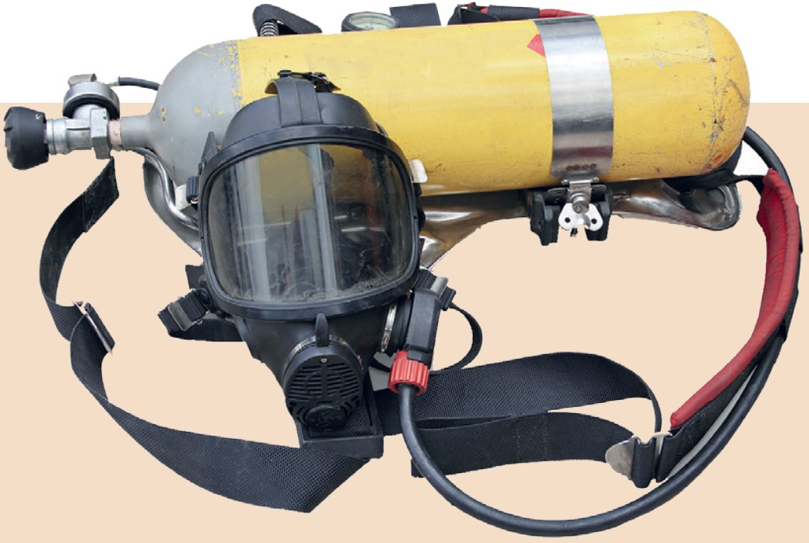
物理与环境
空气呼吸器
消防和抢险救援中常用的空气呼吸器（图 1-5-3）就是利用气体压强特点工作的。空气呼吸器又称储气式防毒面具，有时也称为消防面具。它主要是由面罩、气瓶、瓶带组、肩带、报警哨、压力表、气瓶阀、减压器、背托、腰带组、快速接头、供给阀等部件组成。
空气呼吸器是利用压缩空气的正压形成自给开放式的呼吸器，当使用者呼气时，有适量的新鲜空气经由气体储存气瓶开关、减压器中软导管供给阀进入面罩，使用者将气体吸入肺部，完成了整个呼吸循环过程。在这个呼吸过程中，面罩内两个吸气阀和呼气阀单向开启，整个气流方向始终沿一个方向前进，构成整个的呼吸循环过程。打开气瓶阀，
高压空气依次经过气瓶阀、减压器，进行一级减压后，输出约 0.7 MPa
的中压气体，再经中压导气管送至供气阀，供气阀将中压气体按照使用
者的吸气量进行二级减压，减压后的气体进入面罩，供使用者呼吸使用，
人体呼出的浊气经面罩上的呼气阀排到大气中，这样气体始终沿着一个
方向流动而不会逆流。
图1-5-3 一种空气呼吸器
山东科学技术出版社
网址：http://www.lkj.com.cn/

Slide 11
巩固提升
1. 什么是大气压强、绝对压强、相对压强、正压、负压？
2. 什么是道尔顿分压定律？它在生产实践中有哪些应用？请举例说明。
3. 中医常用“拔火罐”来治疗某些疾病：将点燃的酒精棉放入一个小罐内，当酒精棉燃烧完时，迅速将火罐开口端紧压在皮肤上，此时火罐会被紧紧地“吸”在皮肤上。请解释这一现象。
4.查阅资料，进一步了解消防员在浓烟、毒气或缺氧等环境下使用的空气呼吸器的工作原理，并在课堂上交流。
山东科学技术出版社
网址：http://www.lkj.com.cn/

